Slide 1
Galgame游戏引擎核心算法浅析
—— 李昕亮 2015.04.29

Slide 2



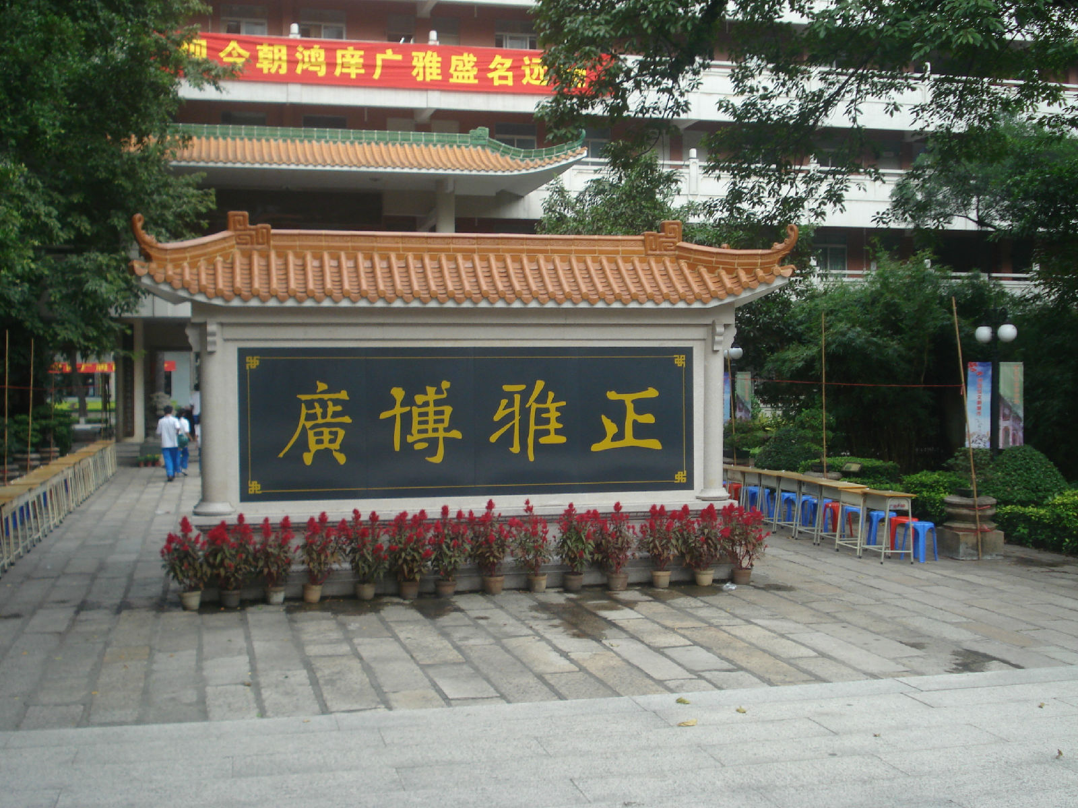
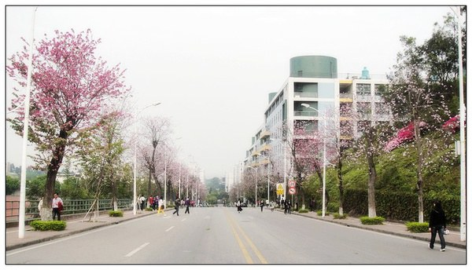
90后 漫画动漫游戏爱好者 loler
比较擅长的运动是游泳 密室逃脱
喜欢看科幻\魔幻类电影\小说 桌游
还要更多属性等你发掘。。。

Slide 3
Galgame是什么类型的游戏？

Slide 4
视觉小说
美少女游戏
文字冒险游戏

Slide 5
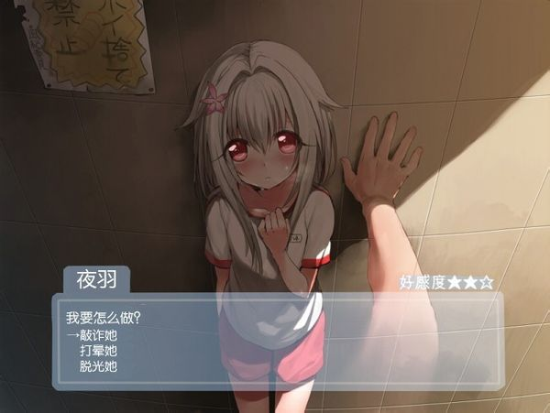




Slide 6

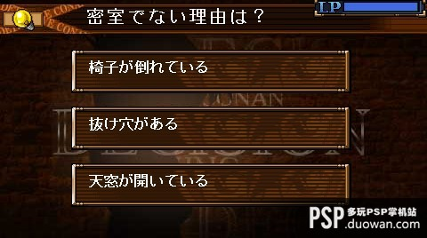
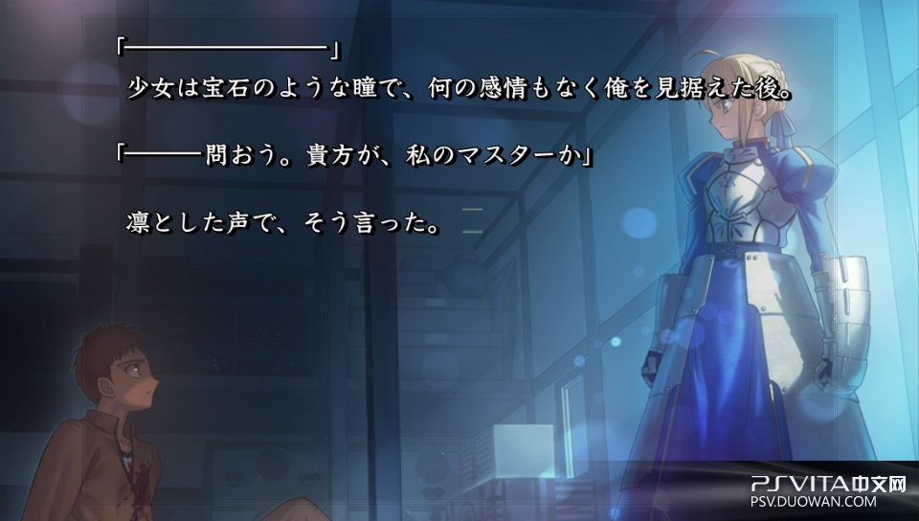



Slide 7
Galgame制作难不难？
其实并不难。文字游戏的操作量低，交互需求少。
往往依赖同样的游戏引擎就能衍生不同的作品。

Slide 8

如何开始制作galgame游戏引擎?
HTML5 canvas

Slide 9
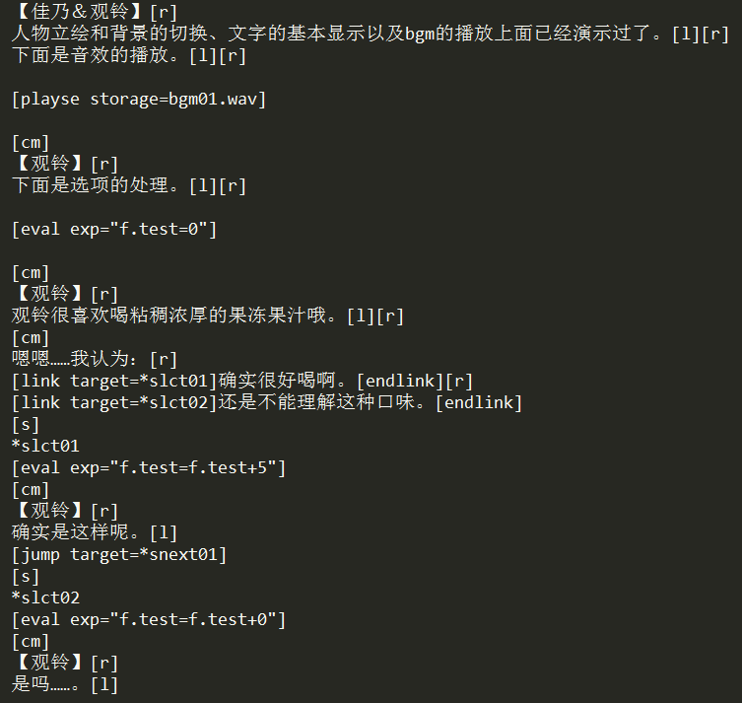
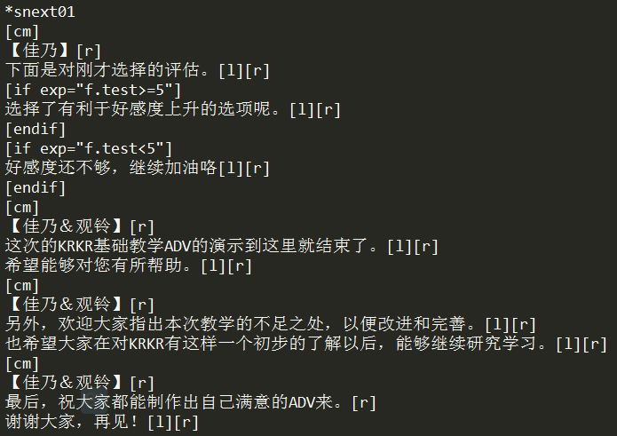
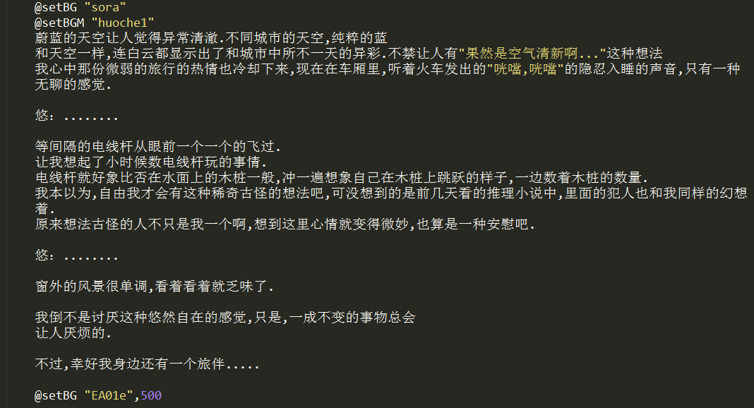
关于"剧本"
吉里吉里（KRKR）
Reitsuki
制定一些规则
https://github.com/kasuganosora/Reitsuki

Slide 10
@setBG
@setCH
BG组件
CH组件
@setBGM
BGM组件
@setVideo
Video组件
Engine
@setSound
Sound组件
@setSelectbox
Selectbox组件
@setVoice
Dialog
Voice组件
Dialog组件

Slide 11
如何组织组件？
class
我们需要一个基类来衍生组件
传入config对象返回一个构造函数

Slide 12
如何获得剧本？
loader
我们可以使用Ajax异步获取保存剧本的文档文件

Slide 13
如何解析剧本？
parse
分离每一段落代表一页，再分离每一行为一句话

Slide 14
如何执行指令？
exec
识别默认的指令后交由对应的组件执行

Slide 15
说了那么多 还只是围绕着剧本
接下来开始说点别的

Slide 17
如何保存进度？
save
把当前的剧本进度和canvas图层状态用json格式保存
并转为字符串保存在localstorage

Slide 18
关于事件
event
因为文字游戏交互很少我们主要监听两种事件
1. 显示/马上显示下一条/下一页对话
2. 选择分支选择
3. 呼出游戏菜单

Slide 19
关于core要完成的事情
core

Slide 21
BYE BYE !!

